Slide 1
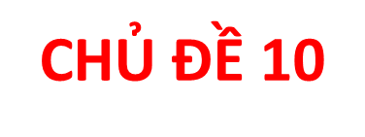
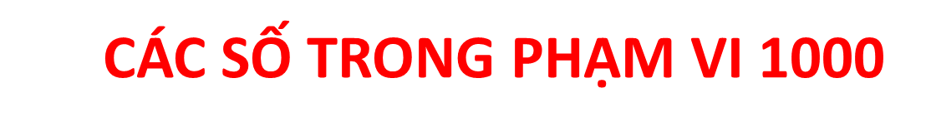
BÀI 52:
VIẾT SỐ THÀNH TỔNG CÁC TRĂM, CHỤC, ĐƠN VỊ

Slide 2

Số 345 gồm
3 trăm, 4 chục, 5 đơn vị
Ta viết: 345 = 300 + 40 + 5
Số 408 gồm
4 trăm, 0 chục, 8 đơn vị
Ta viết: 408 = 400 + 8

Slide 3
Số 670 gồm
6 trăm, 7 chục, 0 đơn vị
Ta viết: 670 = 600 + 70

Slide 4
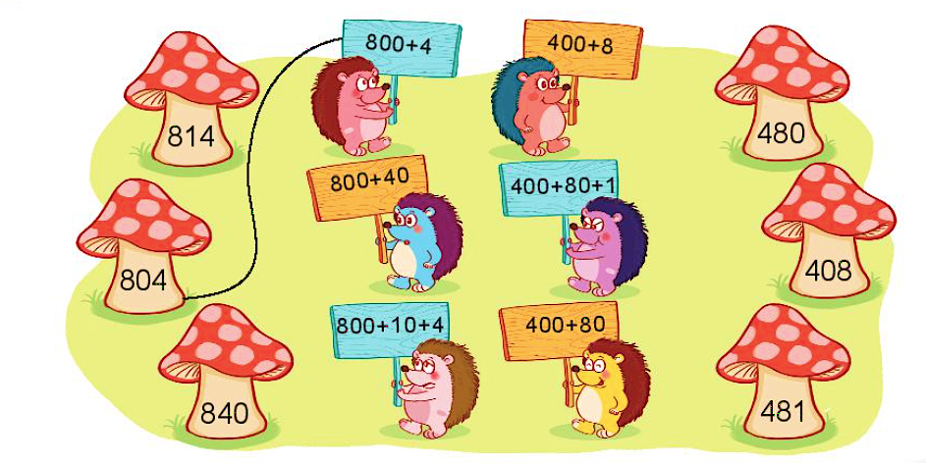
1
Mỗi số được viết thành tổng nào?

Slide 5

2
Viết các số 139, 765, 992, 360, 607 thành tổng.
Mẫu: 123 = 100 + 20 + 3
104 = 100 + 4
450 = 400 + 50
139 = 100 + 30 + 9 360 = 300 + 60
765 = 700 + 60 + 5 607 = 600 + 7
992 = 900 + 90 + 2
x
x
xxx
xxx

Slide 6
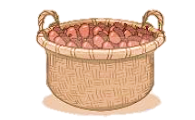


3
Sóc nhặt hạt dẻ rồi cất giữ như sau:
Cứ đủ 100 hạt, sóc cho vào 1 giỏ;
Cứ đủ 10 hạt, sóc cho vào 1 túi.
Số ?
a) Hôm qua:
Hôm qua sóc nhặt được 132 hạt dẻ
b) Hôm nay:
Hôm nay sóc nhặt được 213 hạt dẻ
?
213

Slide 7
c) Nếu ngày mai sóc có 310 hạt dẻ thì sóc cần bao nhiêu giỏ và bao nhiêu túi để cất giữ hết số hạt dẻ đó?
310 = 300 + 10
?
?
3
1
→ Nếu có 310 hạt dẻ sóc cần giỏ và túi để cất giữ.

